Slide 1
毫米波雷达简介(科普向)
2023/6/6
南京富士通南大軟件技術有限公司
IV事業部TTI-PT

Slide 2
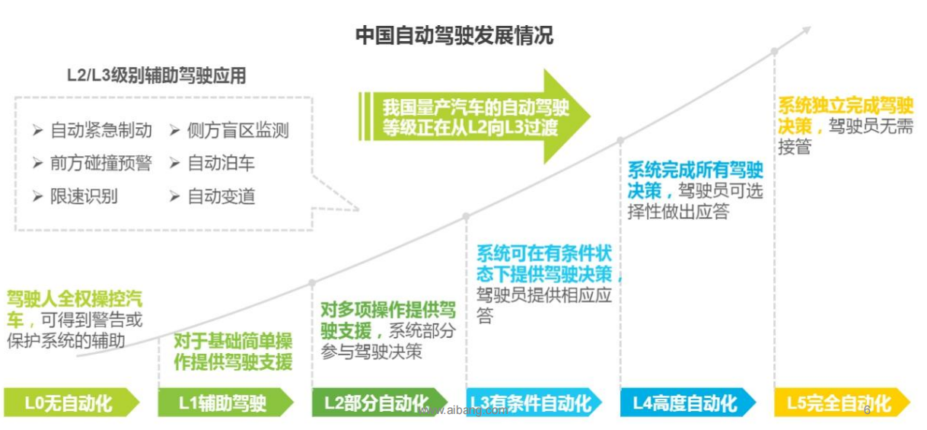
啥是自动驾驶
自动驾驶汽车指主要依靠人工智能、视觉计算、雷达和全球定位及车路协同等技术，使汽车具有环境感知、路径规划和自主控制的能力，从而可让计算机自动操作的机动车辆
当前我国正在研发及测试L4级别自动驾驶技术，自动驾驶车辆的量产应用正在从L2向L3级别过渡，其发展与5G，交通基础设施、传感器等息息相关

Slide 3
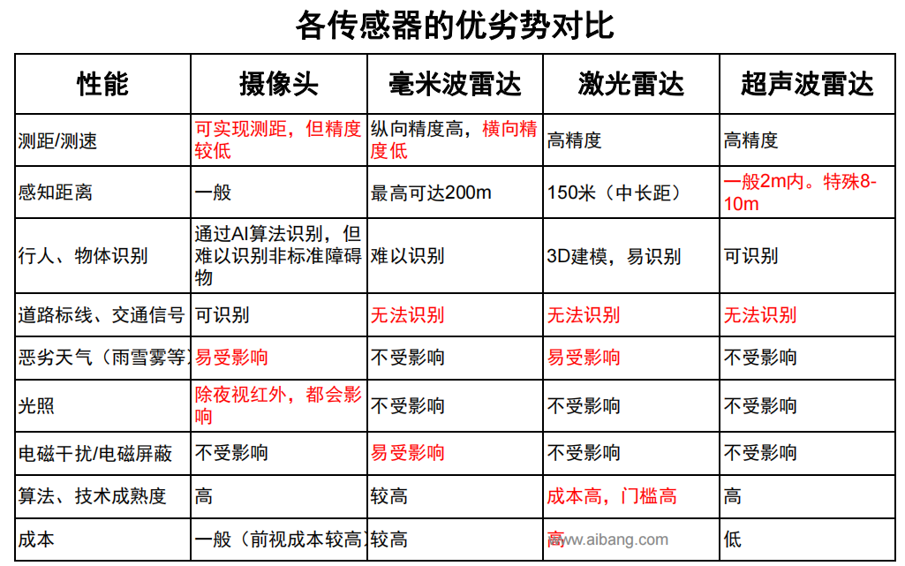
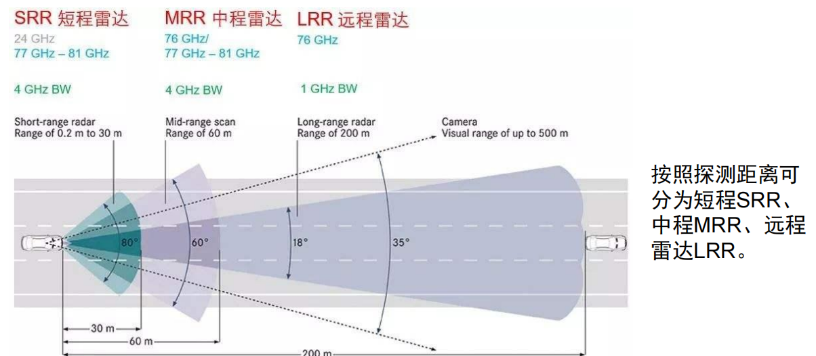
汽车上的各种「眼睛」①
各类辅助驾驶/无人驾驶解决方案中基本采用多传感器融合的解决方案。毫米波雷达因具有全天候全天时、精确度较高、体积小、性价比高等特性，在环境监测传感器中毫米波雷达是除车载摄像头外另一主流方案。
毫米波雷达各种探测距离

Slide 4
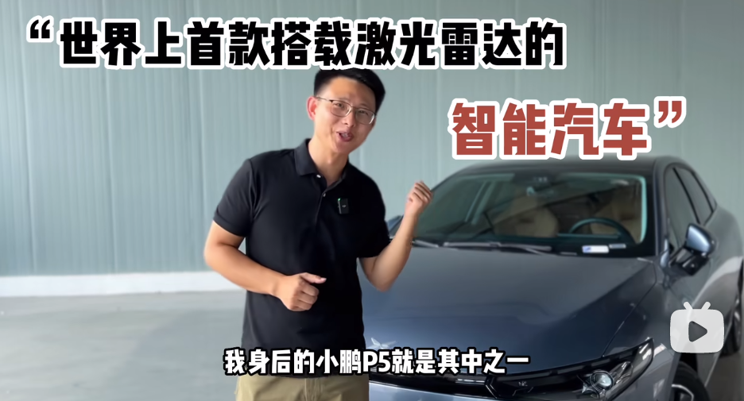
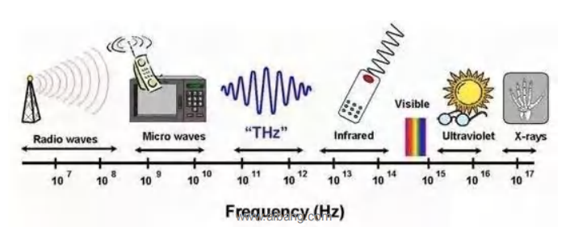
汽车上的各种「眼睛」②
超声波雷达，就是倒车雷达，超声波，倒车请注意。。。几块钱一个
毫米波雷达，是工作在毫米波波段（millimeter wave）探测的雷达。通常毫米波是指30～300GHz频域(波长为1～10mm)的。因为毫米波的波长介于微波和厘米波之间，所以毫米波雷达兼具微波雷达和光电雷达的部分优点。目前汽车毫米波雷达频率分为24GHz（短程）， 77GHz（中长程雷达，大趋势）至79GHz 三种频段
激光雷达，光学雷达，发送脉冲激光，大，贵，成像质量碾压毫米波，可3D建模，2021年被称作激光雷达元年
摄像头，识别文字颜色，配合精妙算法，模拟人眼人脑实际思考流程

Slide 5



毫米波雷达是当前智能汽车主流
【2021年相关机构的预测】：随着自动驾驶等级提升，将带动毫米波雷达搭载量提升，目前L1/2级别车辆为智能汽车市场主流，单车毫米波雷达搭载量一般为1-4颗，调研机构认为2021年或为L3级汽车量产元年，随自动驾驶等级向L3+迈进，单车雷达搭载量将增至5颗以上，与ADAS渗透率提升双轮驱动毫米波雷达放量。
【2023年现状】：目前，热门新能源车型单车毫米波雷达搭载量在5颗左右，其中理想ONE、蔚来ET5、小鹏G9均搭载了5颗毫米波雷达，阿维塔11、阿尔法全新HI版搭载了6颗毫米波雷达

Slide 6


自动驾驶两大流派
特斯拉 纯视觉派，纯靠摄像头＋算法
马斯克：激光雷达像正常人拄拐，可以但没必要
采集用户行驶数据，模拟驾驶者驾照逻辑（理论上）
其他造车新势力 激光雷达

Slide 7
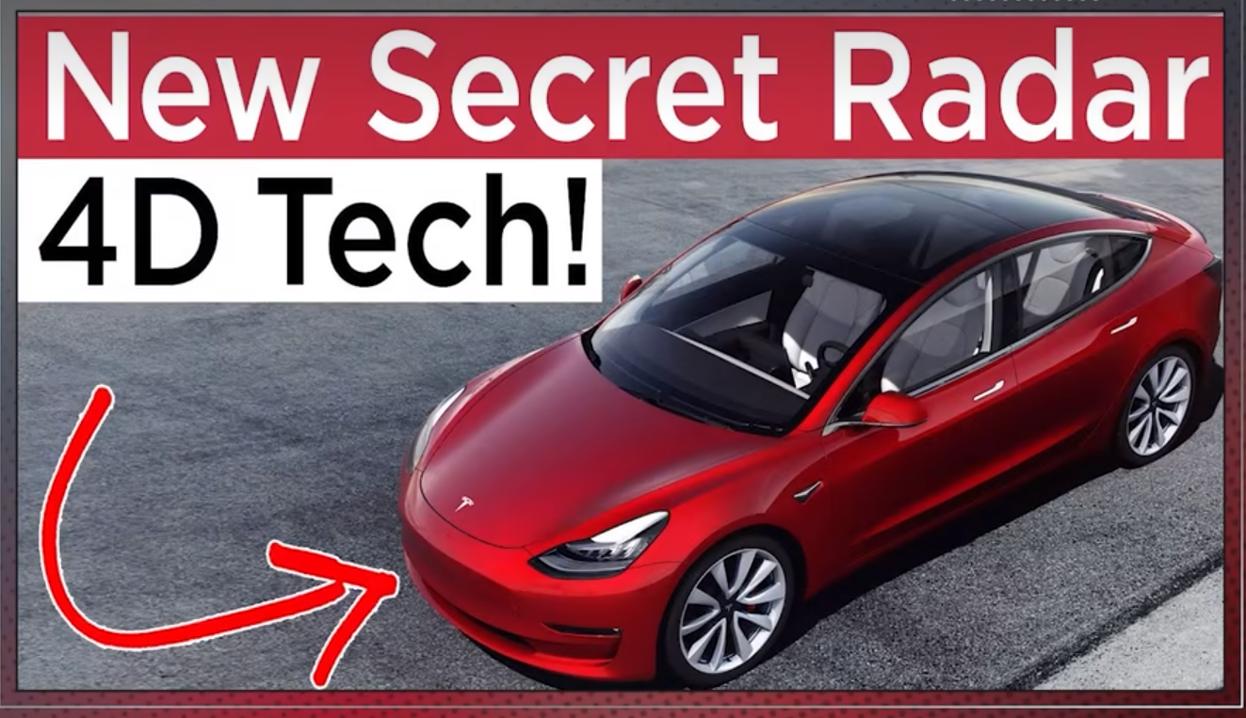
但是特斯拉最近又安回了毫米波雷达，打脸了？
其实是摄像头＋4D毫米波雷达（加起来成本也比激光雷达少的多），也不算打脸，因为马斯克主要diss的是激光雷达（Lider， Light Detection and Ranging ），而不是雷达（Radar，Radio Detection and Ranging）

Slide 8
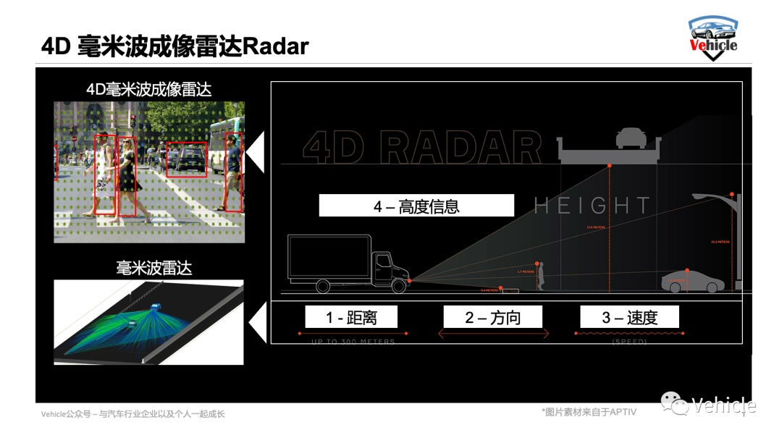
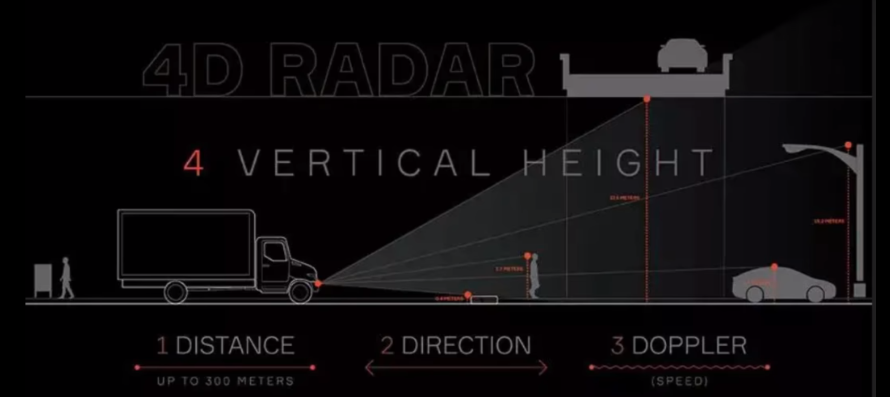
4D毫米波雷达
4D成像雷达也属于毫米波雷达，是传统毫米波雷达的进化结果
在探测范围上，传统毫米波雷达仅可探测距离、方位以及速度三个维度。4D毫米波雷达在原有距离、方位、速度的基础上增加了对目标的高度维数据解析，能够实现距“3D+速度”四个维度的信息感知，可以有效地解析目标的轮廓、类别、行为

Slide 9
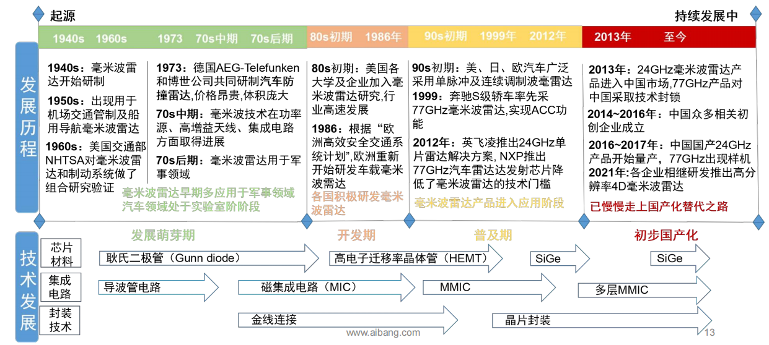
毫米波雷达的历史
自适应巡航控制ACC(Adaptive Cruise Control)是一个允许车辆巡航控制系统通过调整速度以适应交通状况的汽车功能。安装在车辆前方的雷达用于检测在本车前进道路上是否存在速度更慢的车辆。若存在速度更慢的车辆，ACC系统会降低车速并控制与前方车辆的间隙或时间间隙。若系统检测到前方车辆并不在本车行驶道路上时将加快本车速度使之回到之前所设定的速度

Slide 10
毫米波雷达优缺点（只靠它一个基本玩不转）
汽车毫米波雷达优点
集成度高，受外界环境影响小：毫米波波长介于厘米波及光波之间，兼具微波制导和光电制导的优点，与微波导引头相比，毫米波导引头体积小、重量轻、集成度高，与红外导引头相比，毫米波导引头穿透烟雾能力强，且具备一定反隐身能力，可全天候全天时工作
测量精度高：毫米波频率高，多普勒效应显著，距离和速度测量精度高（可达厘米级别），此外，毫米波雷达可在小天线口径下获得窄波束，细节分辨能力强、被截获性低、抗干扰能力强；
具备多目标连续跟踪功能：毫米波雷达采取 FMCW 调频连续波，可同时监测多个目标，且受地面杂波影响小，可对目标进行连续跟踪；
性价比优势显著：毫米波雷达探测距离可达到 200 余米，且其价格适中（350元左右），相较于激光雷达（探测距离：150米左右，价格：＞10,000 元）更具性价比优势。
汽车毫米波雷达缺点
相比波长更长的电磁波，毫米波雷达有着辐射功率小、机内噪声较高、气象杂波等干扰较大、大气衰减较高等问题，仅适用于汽车防撞雷达这样探测距离较短的领域。
在汽车上应用，毫米波雷达的精度又远不如激光雷达级摄像头等，同时干扰和噪声的问题同样存在。
ACC自适应巡航使用的毫米波雷达，会通过多个发射和接受天线，具备一定的角分辨率区分不同车道的车辆。但受制于成本，一般仅设计平面的角分辨率，垂直方向上则不做区分，因而也无法判断识别到的目标距离地面的高度

Slide 11
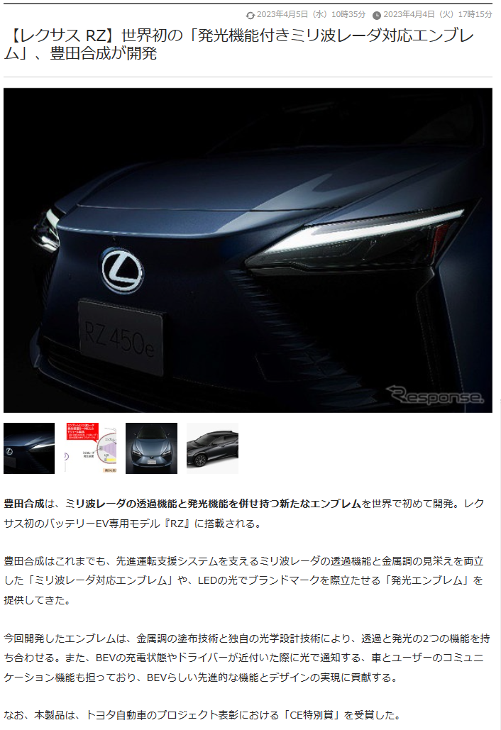
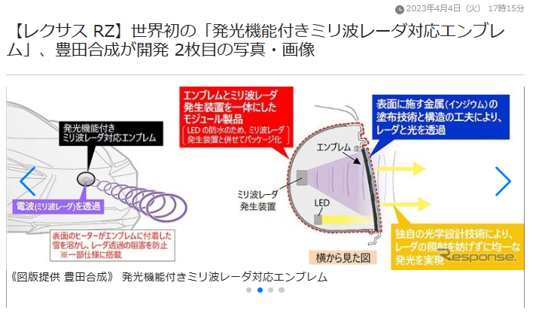
毫米波雷达安装在哪里
毫米波雷达车标，将雷达隐藏在车标背后，通过PC双面注塑形成实心的雷达车标，降低波传输的衰减性。这种车标是目前业界的主流前线雷达隐藏方案。也就是我们所说车标具备毫米波雷达透波工艺的ACC车标
毫米波雷达格栅，车身结构的局限，车标隐藏毫米波雷达方式并不能满足所有的车型，例如采用封闭式格栅的日产Leaf，通用Bolt等。这种车型雷达一般位于格栅后面，故而格栅也需要透波
雷达集成车灯，对于车辆前部，还有一种解决方案就是把传感器集成到车灯里，形成一个模块，这样也可以很好地达到隐藏的目的
车顶，车顶作为车辆的最高处，也是感知环境的理想之处
丰田合成株式会社宣布开发出了全球首个具备毫米波雷达的穿透功能及发光功能的车标。该技术已搭载于丰田汽车的新款 BEV （电动车）—— 雷克萨斯 RZ 纯电 SUV
2023/4/6

Slide 12
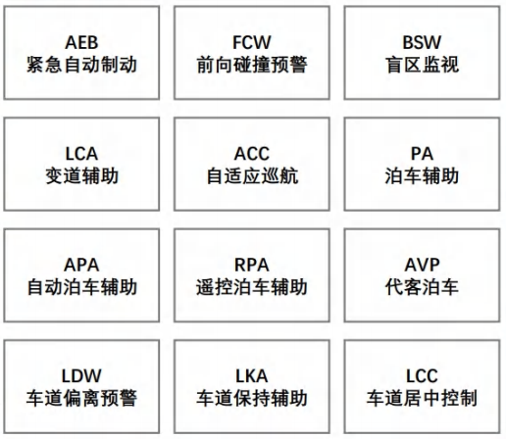
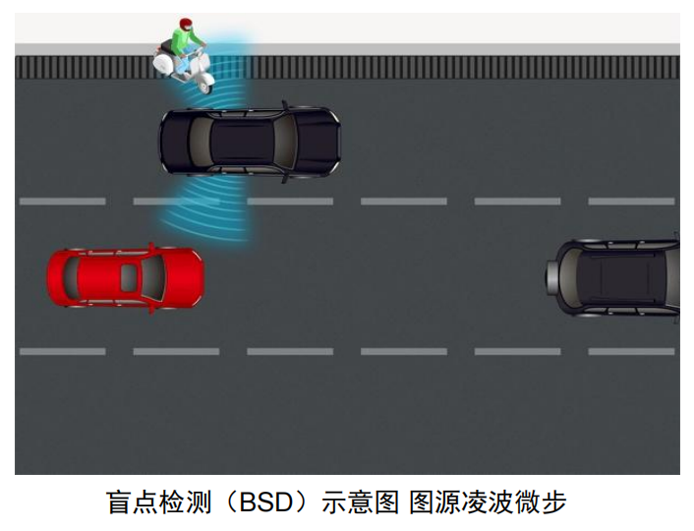
毫米波雷达应用
毫米波雷达凭借其自身所具有分辨率高、抗干扰性能强、探测性能好、尺寸较小等的优点，成为了汽车自动驾驶和先进驾驶辅助系统（ ADAS ）系统里面不可或缺的传感器。毫米波雷达在ADAS中的应用包括如AEB自动制动、FCW前向碰撞预警、LCA变道辅助、ACC自适应巡航、BSW盲区监测等等
Forward Collision Warning (FCW)前方碰撞预警系统能够通过雷达系统来时刻监测前方车辆，判断本车于前车之间的距离、方位及相对速度，当存在潜在碰撞危险时通过诸如仪表图像、声音及触觉（短促制动）等形式对驾驶员进行预警
变道辅助系统：LCA(LaneChangeAssist)，又称变道辅助系统。因为汽车C柱有一个视野盲区，所以车辆在变道的时候就容易产生危险。LCA就釆用24Ghz雷达传感器检测后面盲区接近的车辆，并通过前方后视镜旁的指示灯报警提示，起到提醒驾驶员注意的功能
自 动 紧 急 制 动 A E B （ A u t o n o m o u sEmergency Braking）是ADAS系统中重要功能之一。高速公路上突然减速的车辆，或是市区交叉路口突然出现的行人，驾驶员往往反应不及而导致交通事故。AEB自动紧急刹车系统可对周围路况进行精确感知评估，协助驾驶员进行制动，部分工况下，全面接管对车辆的控制

Slide 13
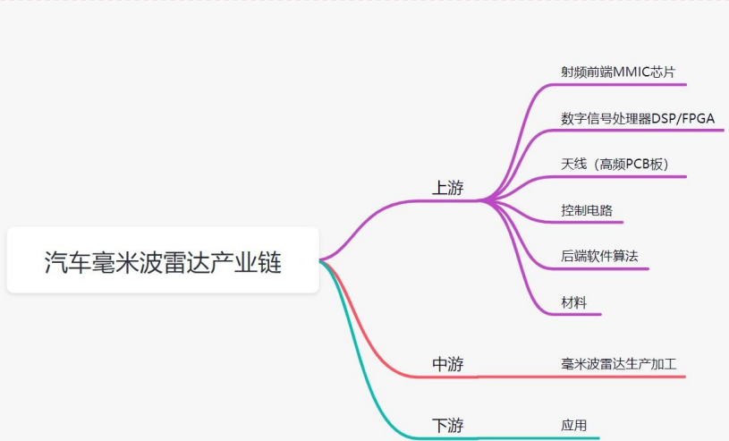
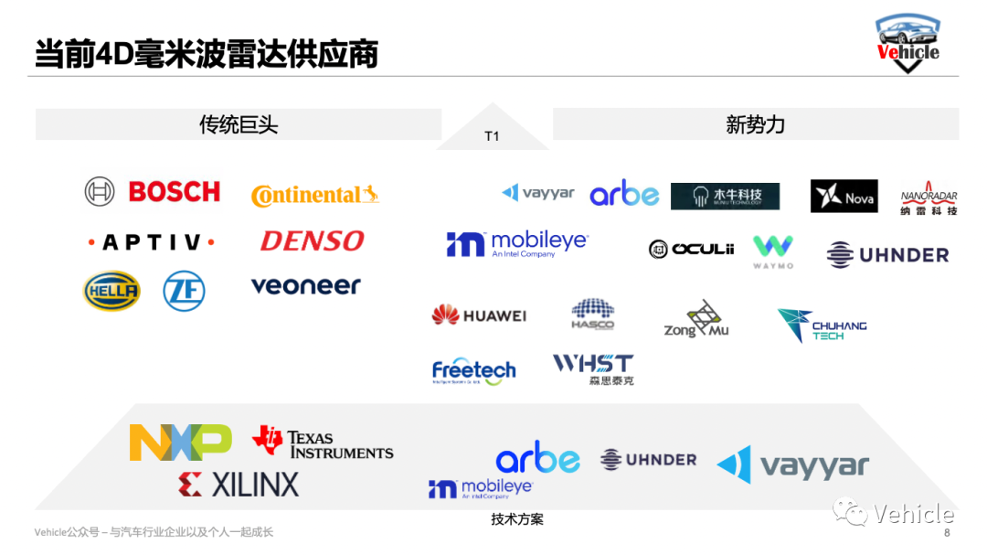
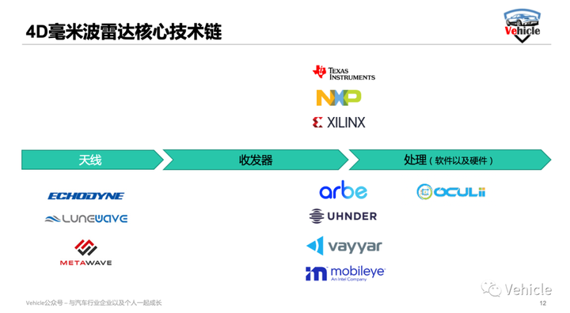
汽车毫米波雷达行业发展趋势
4D毫米波雷达在原有距离、方位、速度的基础上增加了对目标的高度维数据解析，能够实现距“3D+速度”四个维度的信息感知，可以有效地解析目标的轮廓、类别、行为。据了解，长距离4D毫米波雷达的探测距离现在可以做到2-300m。从近两年厂商们放出的demo或ppt来看，4D成像雷达的确在技术上解决传统毫米波雷达的一些重大缺点，并且放大了毫米波雷达的优势。对于毫米波雷达而言，4D成像雷达带来的改变无疑是革命性的。正是看到这一点，除了傲酷、海拉，近几年无论是大陆集团、采埃孚、华域这样的传统零部件企业，还是华为、Arbe、Uhnder、Vayyar等新兴玩家，也均在积极开展4D毫米波雷达的研发
一文了解智能驾驶中的传感器-4D 成像毫米波雷达 - 知乎 (zhihu.com)
4D毫米波雷达核心技术链
将标准雷达芯片（恩智浦，德州仪器等）进行多芯片级联，以增加天线数量，通过软件处理创新来达到4D的效果，传统巨头们大陆、博世，还有华为等国内公司
将多发多收天线集成在一颗芯片，直接提供成像雷达芯片，比如Arbe、Vayyar，mobileye，uhnder等
最难的是通过超材料研发新型雷达架构天线阵列，代表厂家有Metawave，等

Slide 14
以上

